Slide 1
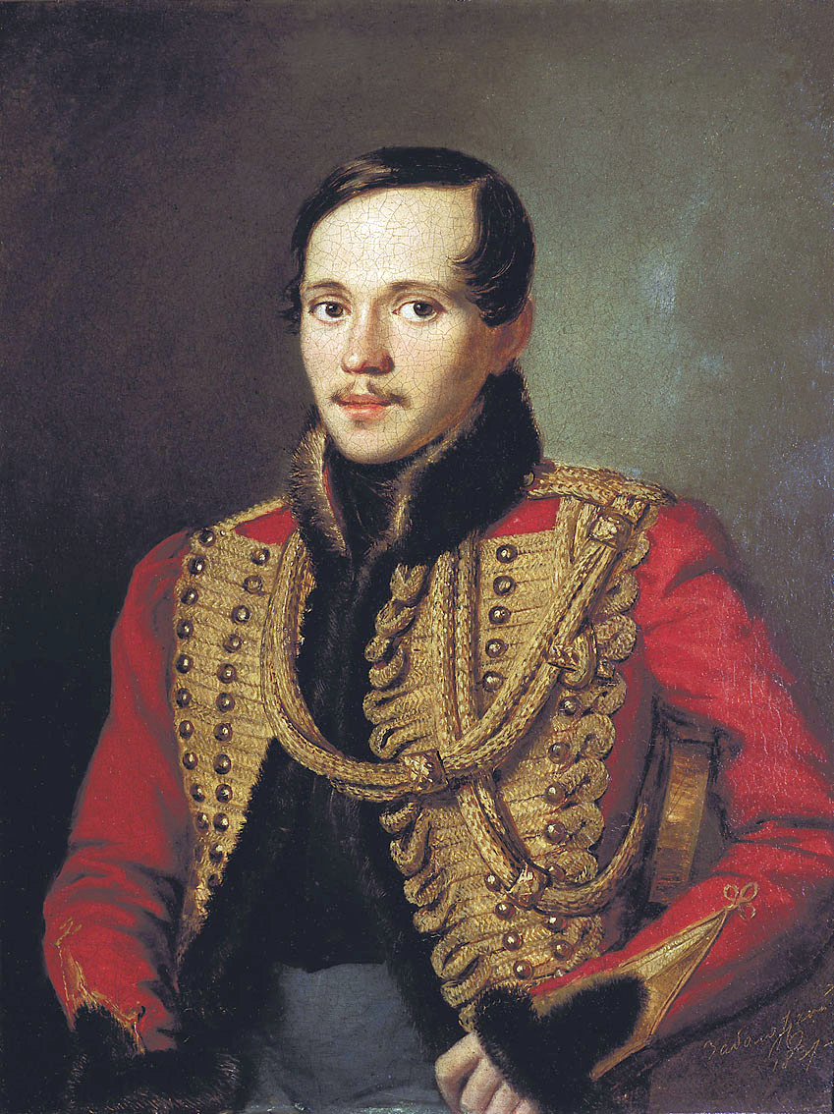
Биография ЛермонтоваМихаила Юрьевича
(1814 - 1841)

Slide 2
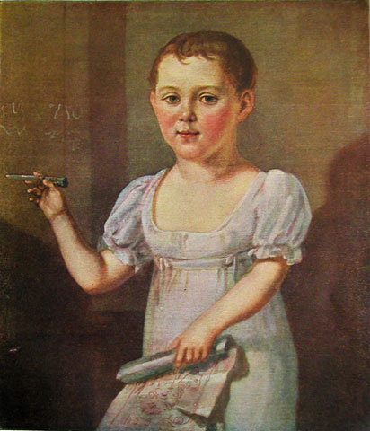
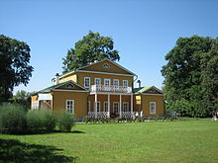
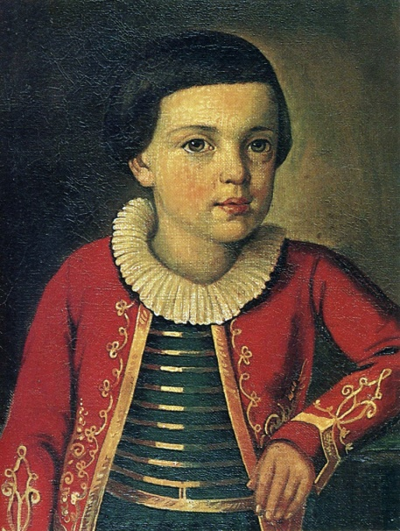
Детство
В ночь с 2 (14) октября на 3 (15) октября 1814 года в Москве в семье офицера на свет появился будущий великий русский поэт Михаил Лермонтов .
М. Ю. Лермонтов в возрасте 3-4 лет.
Своё детство он провёл в поместье бабушки(Тарханы, Пензенская губерния), которая прилагала все усилия, чтобы дать внуку всё, на что только может претендовать продолжатель рода Лермонтовых.
Лермонтов был болезненным ребенком и всё детство страдал золотухой.
Лермонтов в возрасте 6-9 лет.

Slide 3
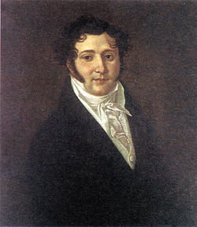
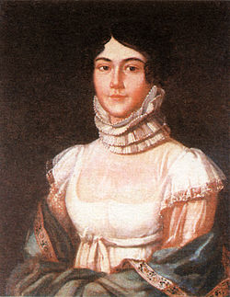
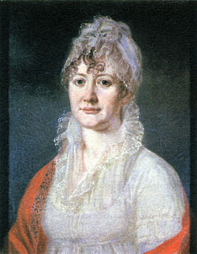
Семья
Отец.
Юрий Петрович
Лермонтов
(1787-1831)
Капитан в отставке, красивый, статный и добрый мужчина. Он был часто вспыльчив и раздражителен.
Дед.
Михаил Васильевич
Арсеньев
(1768-1810)
Отставной поручик. Происходил из хорошей старинной дворянской семьи. Красивый, крепкий мужчина.
Мать.
Марья Михайловна
Лермонтова
(1795-1817)
Была одаренной и талантливой женщиной, любила играть на фортепиано. Умерла от на 22-м году жизни.
Бабушка.
Елизавета Алексеевна
Арсеньева
(1773-1845)
Происходила из известного рода Столыпиных. Была сильной и умной, но суровой женщиной. После смерти дочери одна воспитывала внука.

Slide 4
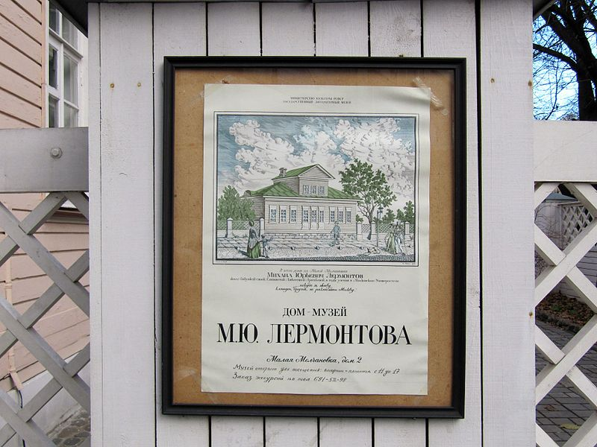
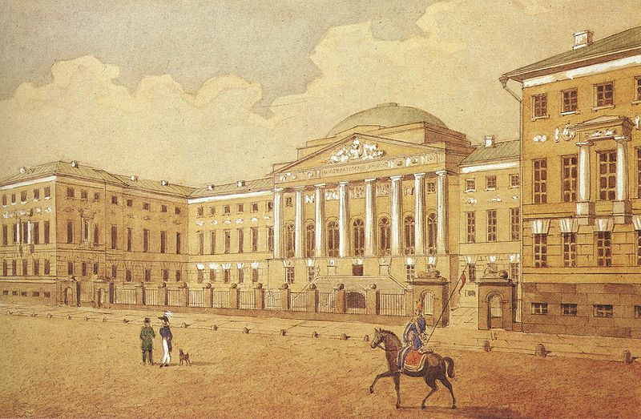
Образование
После домашнего образования началась учеба в университетском пансионе Москвы (1828-1830). Затем проходило обучение в Московском университете (1830-1832).
После учебы в университете он два года провел в школе гвардейских подпрапорщиков Петербурга. Для поэтической деятельности Лермонтова университетские годы оказались в очень плодотворны.

Slide 5
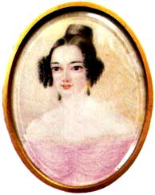
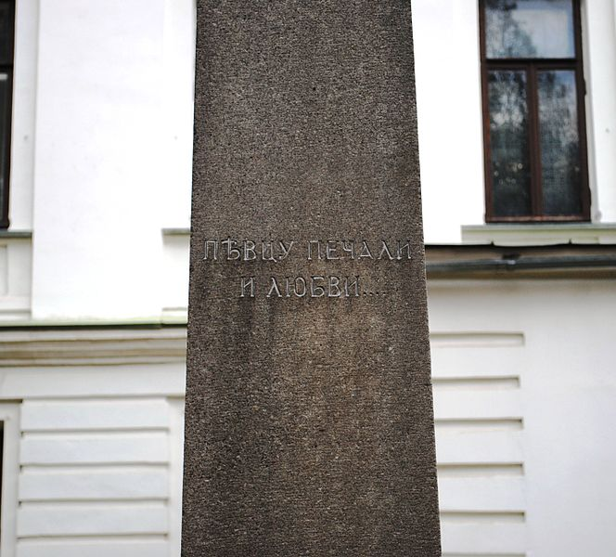
Личная жизнь
Лермонтов не был привлекателен для женского пола. Однажды познакомившись с молодой девушкой из соседнего имения - Екатериной Сушковой.
Лермонтов не получает взаимной симпатии. Из-за чего решает отомстить ей, и через некоторое время влюбляет в себя и расстраивает ее предстоящую свадьбу. После чего «бросает» Сушкову и признается, что никогда ее не любил.
В память о пребывании в 1830—1831 гг. Лермонтова в Средникове установлен обелиск.

Slide 6
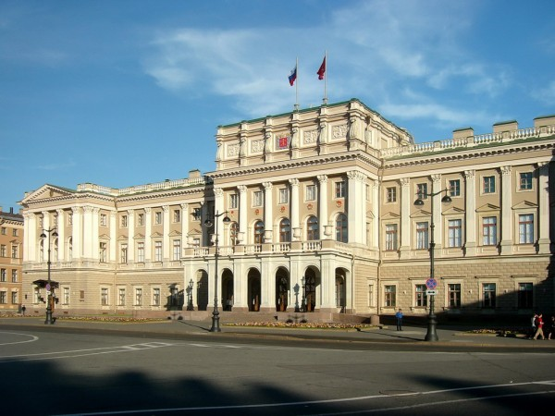
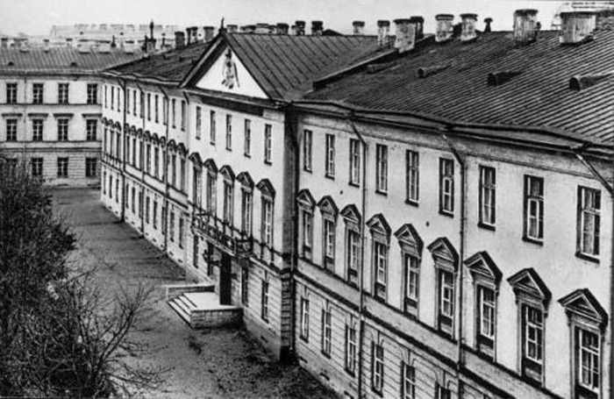
Военная служба
Школа юнкеров сделала поэта образованным офицером, обладающим широким кругозором, знанием военной истории и основ военного искусства. В 1834 году Лермонтов начал служить в Гусарском полку в Царском селе. Служба в полку состояла не только в обычных военных занятиях, учениях, парадах, но и в обязательном посещении придворных балов.
Мариинский дворец. Бывшее здание Школы Гвардейских Подпрапорщиков и Кавалерийских Юнкеров, в которой учился Лермонтов
Николаевское кавалерийское училище, в стенах которого с 1832 по 1834 учился М.Ю. Лермонтов.

Slide 7
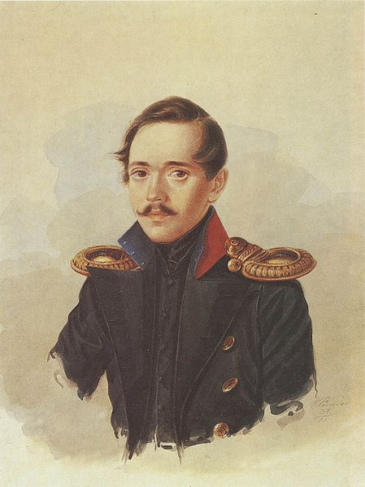
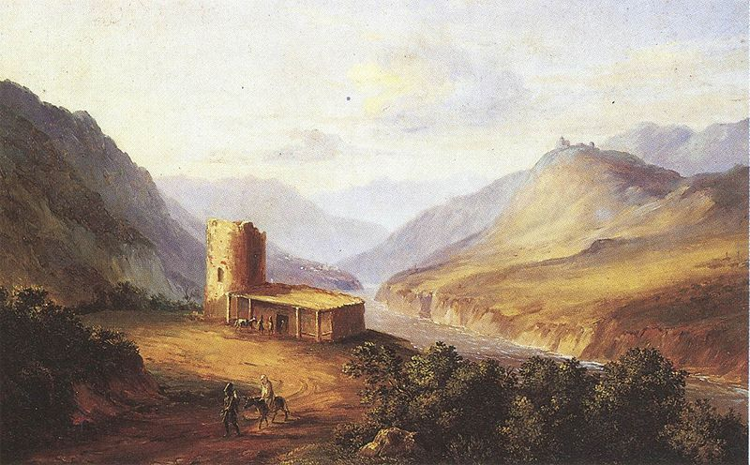
Первая ссылка
В 1837 вместе с выходом стихотворения «Смерть поэта» (1837), посвященного смерти Пушкина к поэту приходит популярность. За это произведение Лермонтов был арестован и отправлен в ссылку на Кавказ. В это время Лермонтов создает свое знаменитое произведение «Бородино» (1837) к годовщине сражения. Восхищенный природой Кавказа, он пишет стихи и занимается живописью.
Лермонтов после возвращения из первой ссылки. 1838 год.
Благодаря ходатайствам бабушки возвращается в Петербург, восстанавливается на службе. Дальнейшее творчество Михаила Юрьевича Лермонтова связано с редакцией "Отечественных записок".
Военно-Грузинская дорога близ Мцхеты.1837. Картина Лермонтова.

Slide 8
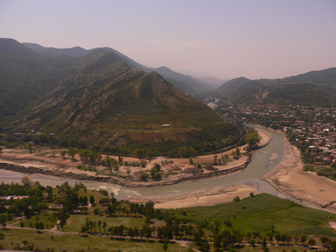
Творчество поэта
Лирика Лермонтова имеет свойство отчужденности, тяготения к вечности. Самые главные произведения Лермонтова: стихотворение "Парус"(1831), драма в стихах «Маскарад»(1835), поэмы "Боярин Орша"(1835-1836) и «Мцыри»(1839), стихотворения«Бородино»(1837) и «Узник»(1837), повесть Демон»(1839), роман «Герой нашего времени»(1838-1840) считаются шедеврами литературы.
Две ссылки на Кавказ вдохновили поэта на написание замечательных произведений о красоте природы и жизни кавказского народа: “Казачья колыбельная песня", "Дума" (оба стихотворения -1838), "Дары Терека" (1840), “Утес” (1841) и многие другие.
«Немного лет тому назад, Там, где, сливаяся, шумят, Обнявшись, будто две сестры,Струи Арагвы и Куры…» - отрывок из «Мцыри».

Slide 9
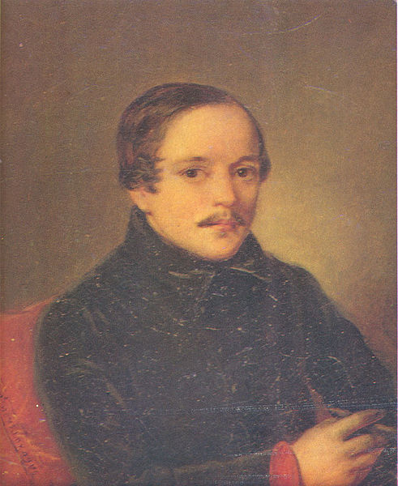
Дуэль и вторая ссылка
В 1840 за дуэль с сыном французского посла Э. Барантом поэт снова отправлен в ссылку. Прибыв на Кавказ, Лермонтов окунулся в боевую жизнь, был задействован в военных действиях и на первых же порах отличился, согласно официальному донесению, «мужеством и хладнокровием».
М. Ю. Лермонтов в 1840 году

Slide 10
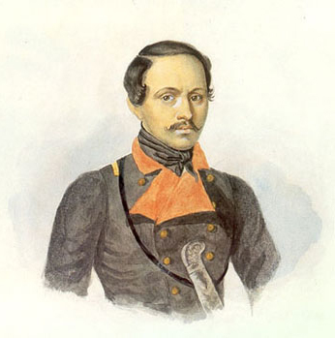
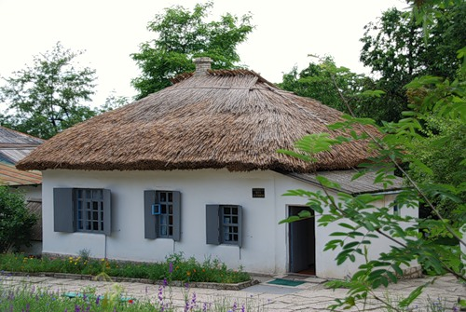
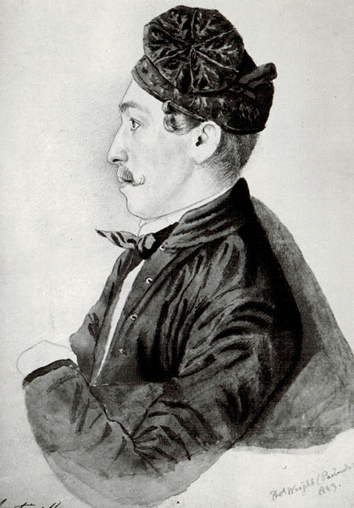
Пятигорск. Последняя дуэль.
В Пятигорске, возвращаясь со второй ссылки, Лермонтов встретил старого товарища Мартынова. Тот, оскорбившись на злую шутку поэта, вызывает Лермонтова на дуэль. 15 (27) июля 1841 года на этой дуэли Лермонтов был убит.
Домик в Пятигорске, где Лермонтов прожил последние два месяца своей жизни
Последний прижизненный портрет Лермонтова.1841 г.
Убийца Лермонтова Николай Мартынов

